Slide 1

2.1 线性表及其实现

Slide 2
多项式的表示
[例] 一元多项式及其运算
一元多项式 ：f (x) = a0 +a1x+☹+an−1x
主要运算：多项式相加、相减、相乘等
【分析】如何表示多项式?
多项式的关键数据：
➢ 多项式项数n
➢ 各项系数ai 及指数 i
n−1
+anxn

Slide 3
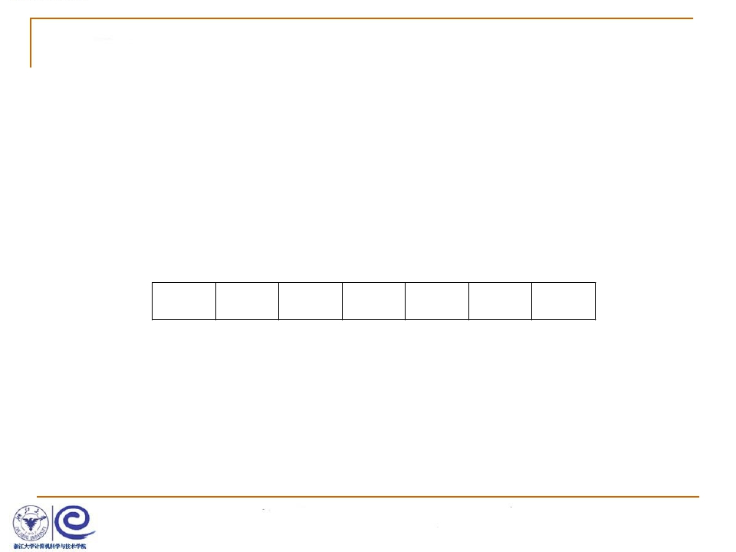
方法1：顺序存储结构直接表示
数组各分量对应多项式各项：
a[i]: 项xi的系数ai
f (x) = 4x5 −3x2 +1
例如：
表示成：
下标i
a[i]
0
1
1
0
2
–3
3
0
4
0
5
4
……
……
1
-3x2
4x5
两个多项式相加： 两个数组对应分量相加
问题：如何表示多项式 x+3x2000 ?

Slide 4
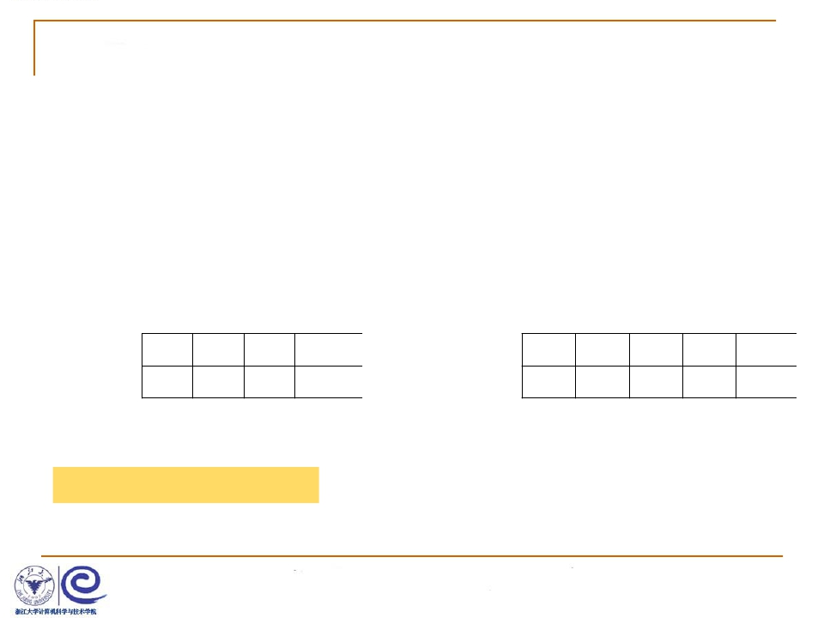
方法2：顺序存储结构表示非零项
每个非零项
aixi 涉及两个信息：系数ai和指数 i
可以将一个多项式看成是一个 ( ai， i ) 二元组的集合。
用结构数组表示：数组分量是由系数ai、指数i组成的结构，
对应一个非零项
例如：
P 1(x) = 9x12 +15x8 +3x2和 P 2(x) = 26x19 −4x8 −13x6 +82
下标i
系数ai
指数i
0
9
12
1
15
8
2
3
2
……
–
–
下标i
系数ai
指数i
0
26
19
1
–4
8
2
–13
6
3
82
0
……
–
–
(a) P1(x)
按指数大小有序存储！
(b) P2(x)

Slide 5
方法2：顺序存储结构表示非零项
相加过程：从头开始，比较两个多项式当前对应项的指数
P1: (9,12),
(15,8), (3,2)
P2: (26,19), (-4,8), (-13,6), (82,0)
P3: (26,19) (9,12) (11,8) (-13,6) (3,2) (82,0)
P 3(x) =26x19 +9x12 +11x8 −13x6 +3x2 +82

Slide 6
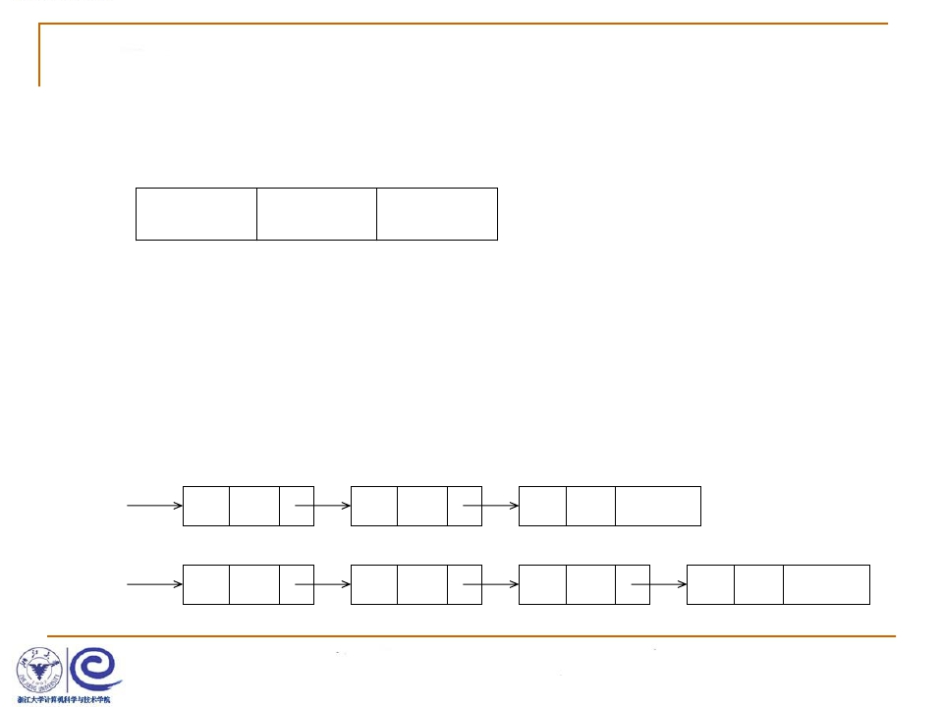
方法3：链表结构存储非零项
链表中每个结点存储多项式中的一个非零项，包
括系数和指数两个数据域以及一个指针域
coef
expon
link
typedef struct PolyNode *Polynomial;
struct PolyNode {
int coef;
int expon;
例如:
P 1(x) = 9x12 +15x8 +3x2
P 2(x) = 26x19 −4x8 −13x6 +82
Polynomial link;
}
链表存储形式为：
P1
9
12
15 8
3
2
NULL
P2
26 19
–4 8
–13 6
82 0
NULL

Slide 7
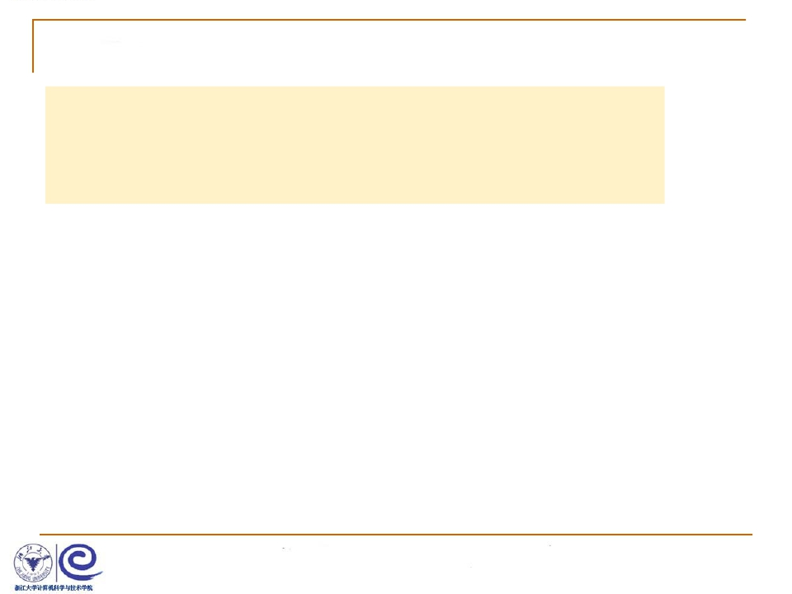
,
什么是线性表
多项式表示问题的启示：
1. 同一个问题可以有不同的表示（存储）方法
2. 有一类共性问题：有序线性序列的组织和管理
“线性表(Linear List)”：由同类型数据元素构成有序序列的线性结构
➢ 表中元素个数称为线性表的长度
➢ 线性表没有元素时，称为空表
➢ 表起始位置称表头，表结束位置称表尾

Slide 8
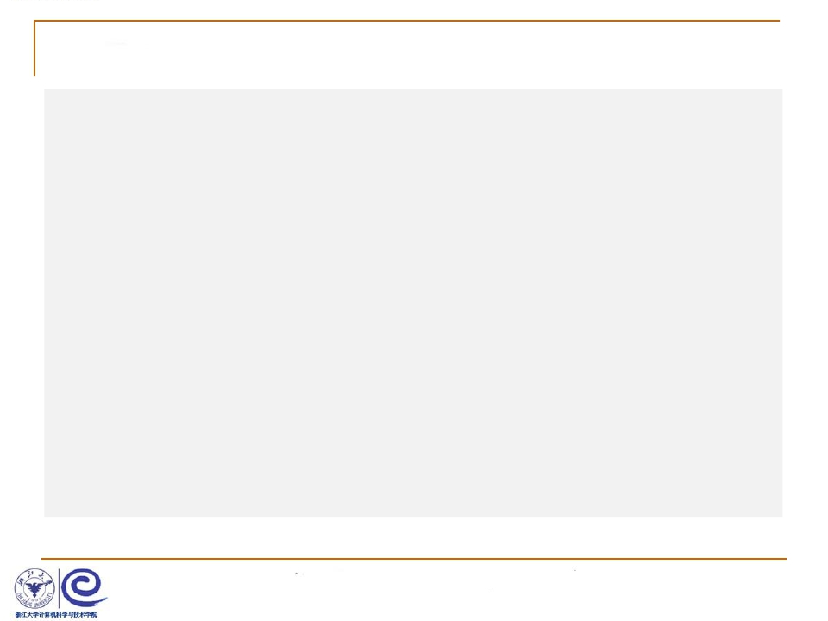
,
线性表的抽象数据类型描述
类型名称：线性表（List）
数据对象集：线性表是 n (≥0)个元素构成的有序序列( a1, a2, …,an )
操作集：线性表L ∈ List，整数i表示位置，元素X ∈ ElementType，
线性表基本操作主要有：
1、List MakeEmpty()：初始化一个空线性表L；
2、ElementType FindKth( int K, List L )：根据位序K，返回相应元素 ；
3、int Find( ElementType X, List L )：在线性表L中查找X的第一次出现位置；
4、void Insert( ElementType X, int i, List L)：在位序i前插入一个新元素X；
5、void Delete( int i, List L )：删除指定位序i的元素；
6、int Length( List L )：返回线性表L的长度n。

Slide 9
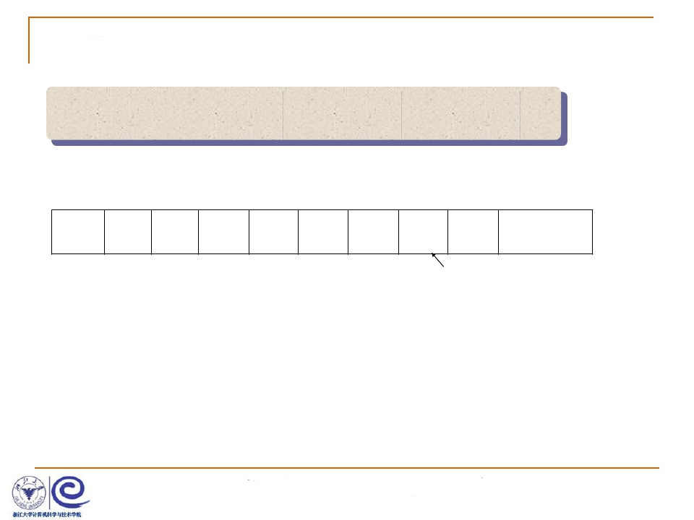

线性表的顺序存储实现
利用数组的连续存储空间顺序存放线性表的各元素
下标i
Data
0
a1
1
a2
……
……
i-1
ai
i
ai+1
……
……
n-1
an
……
……
MAXSIZE-1
-
Last
typedef struct LNode *List;
struct LNode{
ElementType Data[MAXSIZE];
int Last;
};
struct LNode L;
List PtrL;
访问下标为 i 的元素：L.Data[i] 或 PtrL->Data[i]
线性表的长度：L.Last+1 或 PtrL->Last+1

Slide 10
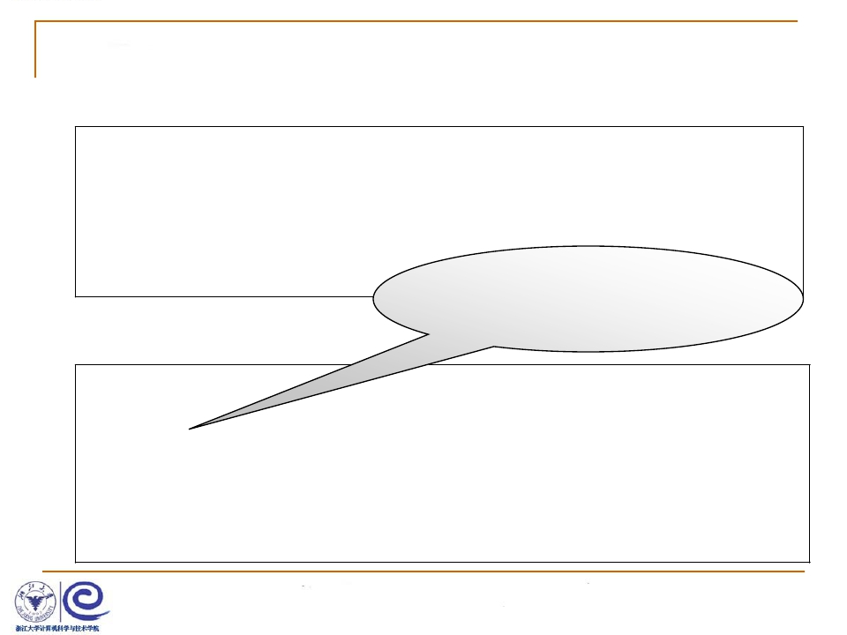
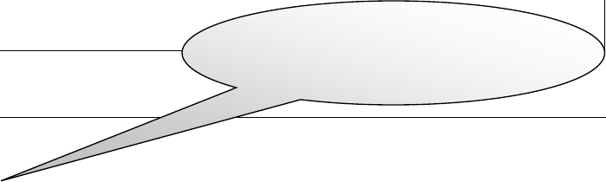
❖ 主要操作的实现
1. 初始化（建立空的顺序表）
List MakeEmpty( )
{
}
List PtrL;
PtrL = (List )malloc( sizeof(struct LNode) );
PtrL->Last = -1;
return PtrL;
查找成功的平均比较次数为
(n +1)/2，平均时间性能为
2. 查找
int Find( ElementType X, List PtrL )
O(n)。
{
int i = 0;
while( i <= PtrL->Last && PtrL->Data[i]!= X )
i++;
if (i > PtrL->Last)
return -1; /* 如果没找到，返回-1 */
else
return i;
/* 找到后返回的是存储位置 */
}

Slide 11
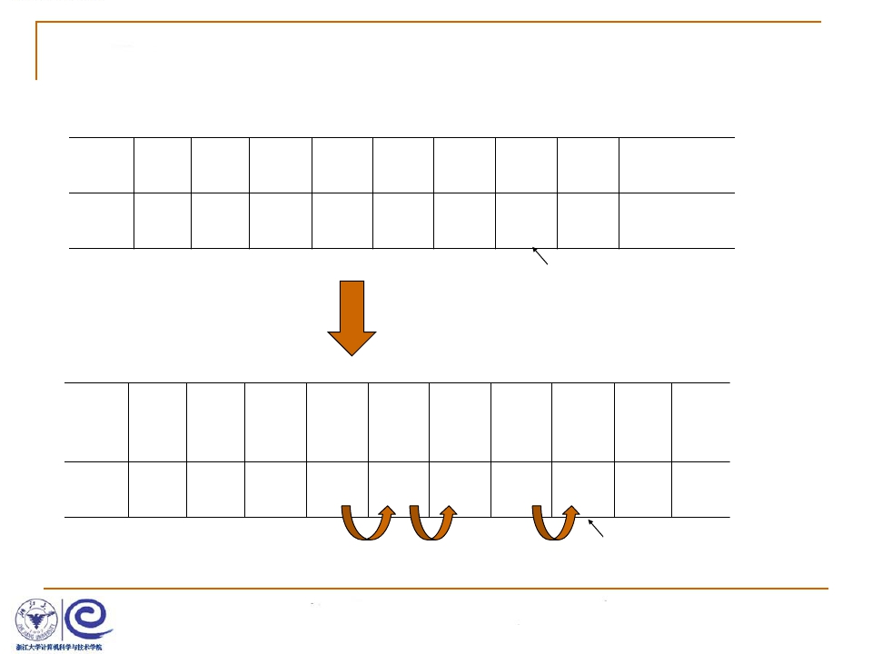
3. 插入（第 i (1≤i≤n+1)个位置上插入一个值为X的新元素)
下标
i
0
1
……
i-1
i
……
n-1
…… MAXSIZE-1
Data
a1
a2
……
ai
ai+1
……
an
……
-
Last
先移动，再插入
SIZE
-1
-
下标
i
Data
0
a1
1
a2
……
……
i-1
X
i
ai
i+1
ai+1
……
……
……
……
n
an
Last

Slide 12


3. 插入操作实现
void Insert( ElementType X, int i, List PtrL )
{
int j;
if ( PtrL->Last == MAXSIZE-1 ){
printf(＂表满＂);
return;
}
if ( i < 1 || i > PtrL->Last+2) {
printf(＂位置不合法＂);
/* 表空间已满，不能插入*/
平均移动次数为 n /2，
平均时间性能为合法性*/
/*检查插入位置的O(n)
return;
}
for ( j = PtrL->Last; j >= i-1; j-- )
PtrL->Data[j+1] = PtrL->Data[j]; /*将 ai～ an倒序向后移动*/
PtrL->Data[i-1] = X;
PtrL->Last++;
return;
/*新元素插入*/
/*Last仍指向最后元素*/
}

Slide 13
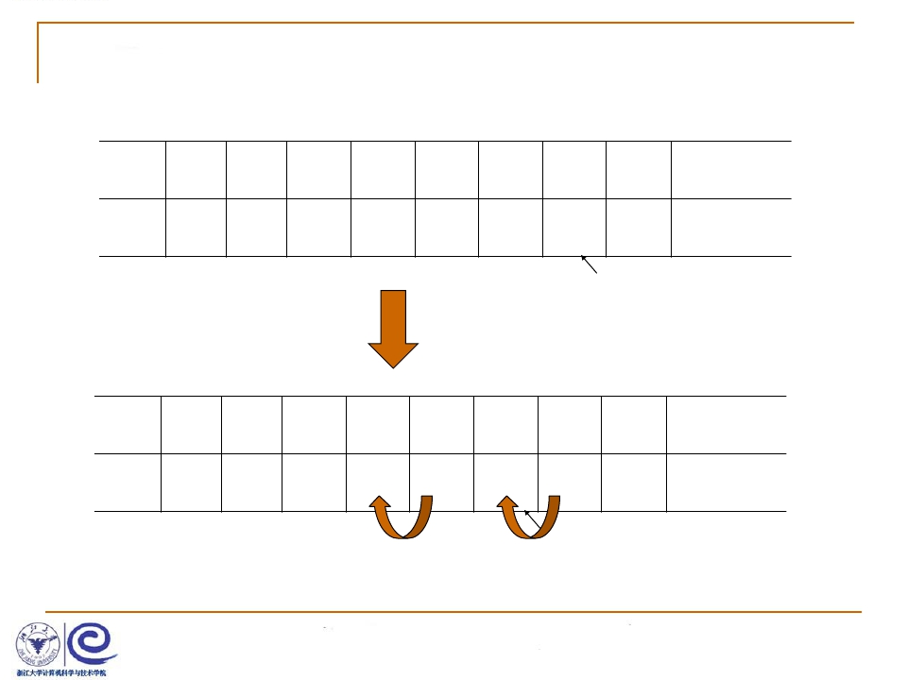
4. 删除（删除表的第 i (1≤i≤n)个位置上的元素)
下标
i
0
1
……
i-1
i
……
n-1
…… MAXSIZE-1
Data
a1
a2
……
ai
ai+1
……
an
……
-
Last
后面的元素依次前移
下标
i
0
1
……
i-1
……
n-2
…… MAXSIZE-1
n-1
Data
a1
a2
……
ai+1
……
an
an
……
-
Last

Slide 14
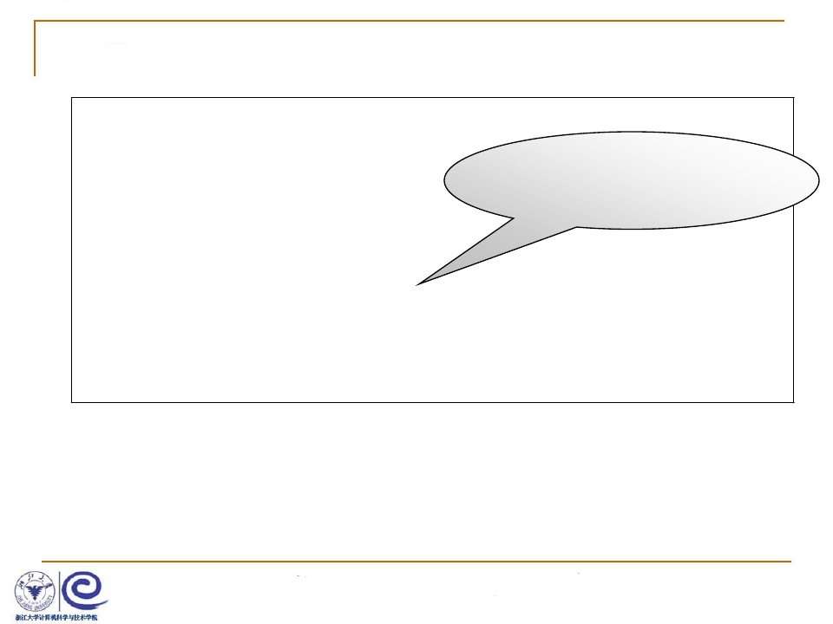

4. 删除操作实现
void Delete( int i, List PtrL )
{
int j;
查空表及删数为 (n-1) /2性
if( i < 1 || i > PtrL->Last+1 ) {
/*检 平均移动次除位置的合法，*/
printf (“不存在第%d个元素”, i );
return ;
}
for ( j = i; j <= PtrL->Last; j++ )
PtrL->Data[j-1] = PtrL->Data[j];
PtrL->Last--;
return;
平均时间性能为 O(n)
/*将 ai+1～ an顺序向前移动*/
/*Last仍指向最后元素*/
}

Slide 15
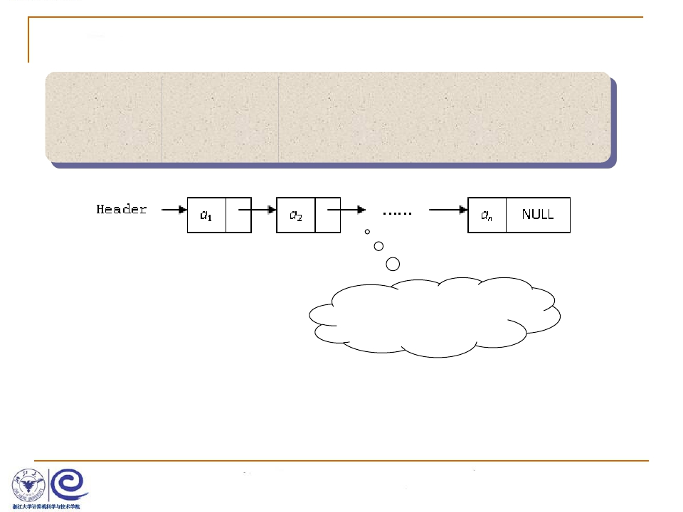

线性表的链式存储实现
不要求逻辑上相邻的两个元素物理上也相邻；通过“链”建
立起数据元素之间的逻辑关系。
•
插入、删除不需要移动数据元素，只需要修改“链”。
typedef struct LNode *List;
struct LNode{
ElementType Data;
List Next;
};
struct Lnode L;
List PtrL;
访问序号为 i 的元素？
求线性表的长度？

Slide 16
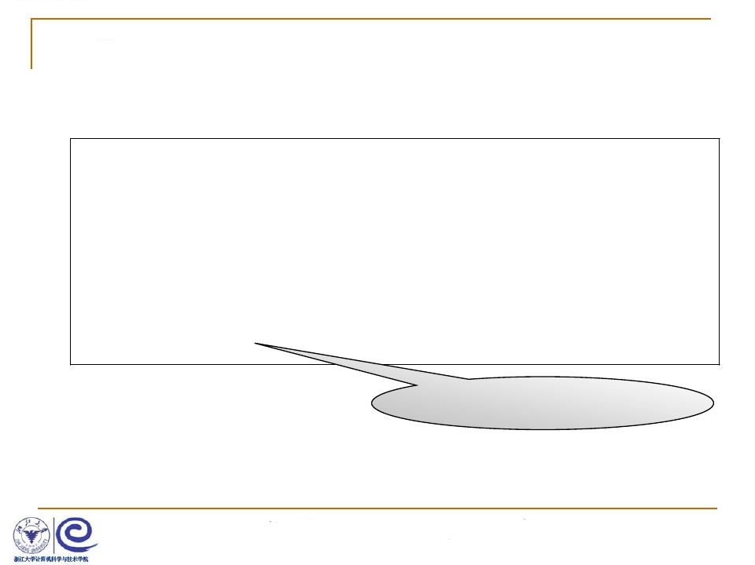
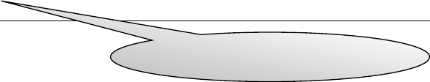
❖ 主要操作的实现
1.求表长
int Length ( List PtrL )
{ List p = PtrL;
int j = 0;
while ( p ) {
p = p->Next;
j++;
/* p指向表的第一个结点*/
/* 当前p指向的是第 j 个结点*/
}
return j;
}
时间性能为 O(n)。

Slide 17
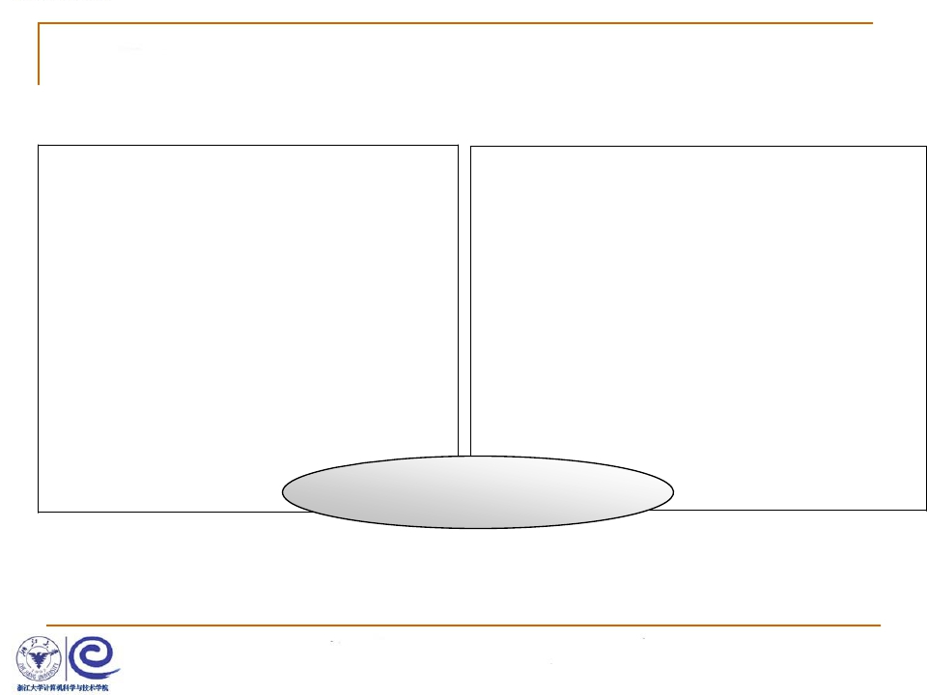

2. 查找
（1）按序号查找: FindKth;
List FindKth( int K, List PtrL )
{ List p = PtrL;
int i = 1;
while (p !=NULL && i < K ){
p = p->Next;
i++;
}
if ( i == K ) return p;
/* 找到第K个，返回指针 */
else return NULL;
（2）按值查找: Find
List Find( ElementType X, List PtrL )
{
List p = PtrL;
while ( p!=NULL && p->Data != X )
p = p->Next;
return p;
}
/* 否则返回空 */
平均时间性能为 O(n)
}

Slide 18
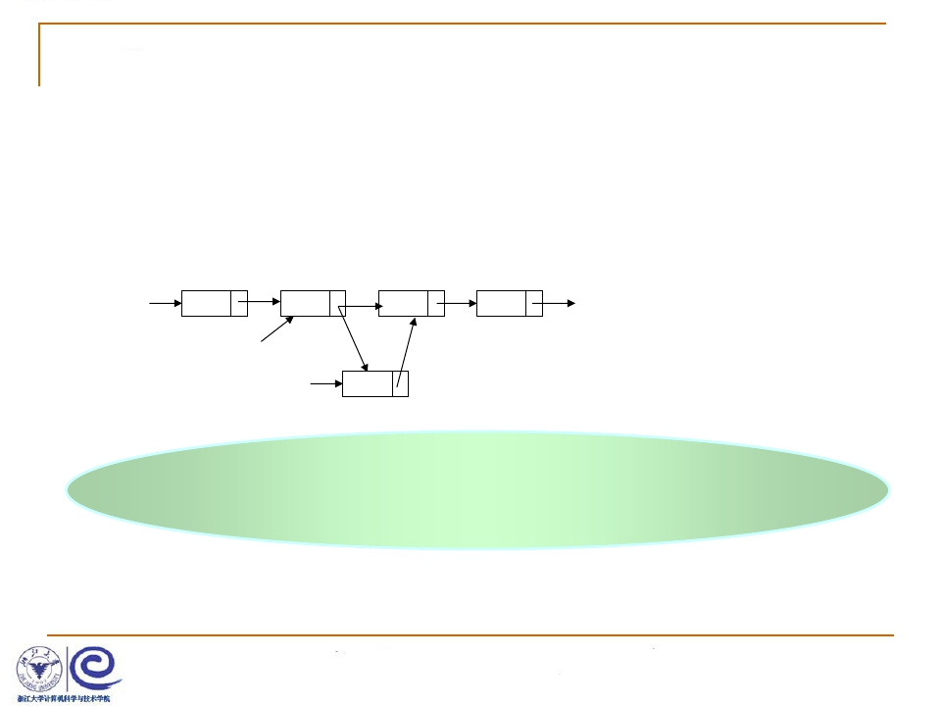

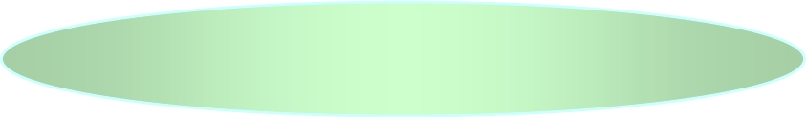
3. 插入（在第 i-1(1≤i≤n+1)个结点后插入一个值为X的新结点)
（1）先构造一个新结点，用s指向；
（2）再找到链表的第 i-1个结点，用p指向；
（3）然后修改指针，插入结点 ( p之后插入新结点是 s)
head
……
p
p->Next = s;
s->Next = p->Next;
s
思考: 修改指针的两个步骤如果交换一下，将会发生什么?

Slide 19
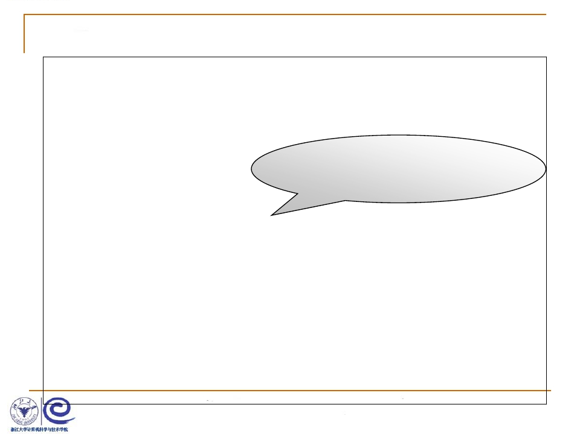

3. 插入操作实现
List Insert( ElementType X, int i, List PtrL )
{ List p, s;
if ( i == 1 ) {
s = (List)malloc(sizeof(struct LNode));
s->Data = X;
/* 新结点插入在表头 */
/*申请、填装结点*/
s->Next = PtrL;
return s;
平均查找次数为 n /2，平均
O(n)
时间性能为 回新表头指针*/
/*返
}
p = FindKth( i-1, PtrL );
if ( p == NULL ) {
printf(＂参数i错＂);
return NULL;
}else {
/* 查找第i-1个结点 */
/* 第i-1个不存在，不能插入 */
s = (List)malloc(sizeof(struct LNode));
s->Data = X;
/*申请、填装结点*/
s->Next = p->Next;
p->Next = s;
return PtrL;
/*新结点插入在第i-1个结点的后面*/
}
}

Slide 20
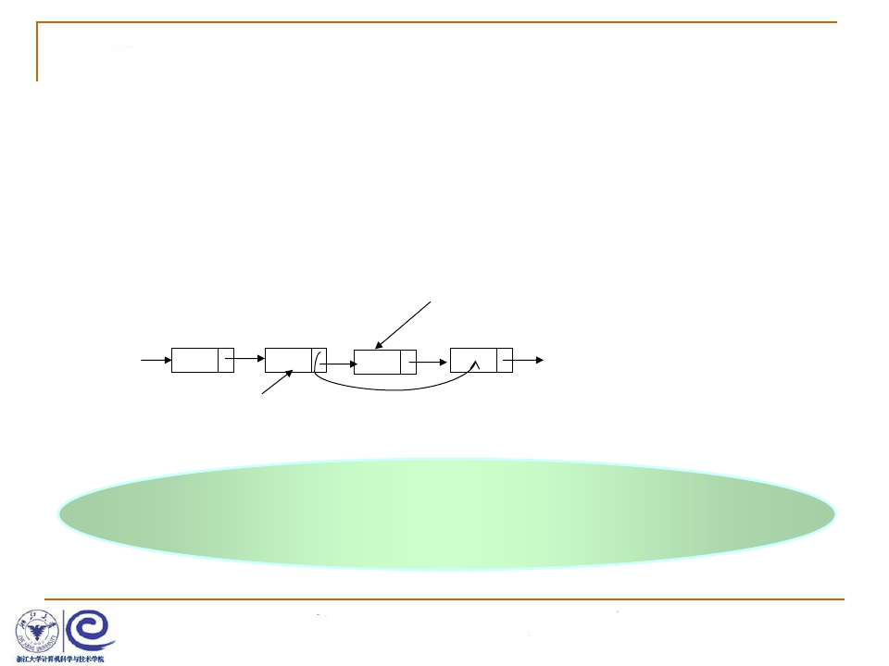


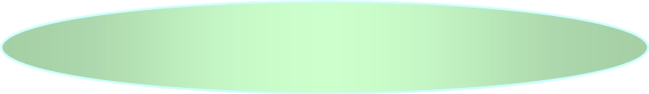
4. 删除（删除链表的第 i (1≤i≤n)个位置上的结点)
（1）先找到链表的第 i-1个结点，用p指向；
（2）再用指针s指向要被删除的结点（p的下一个结点）;
（3）然后修改指针，删除s所指结点;
（4）最后释放s所指结点的空间。
s = p->Next;
free（s）;
head
……
p
p->Next = s->Next;
思考: 操作指针的几个步骤如果随意改变，将会发生什么?

Slide 21
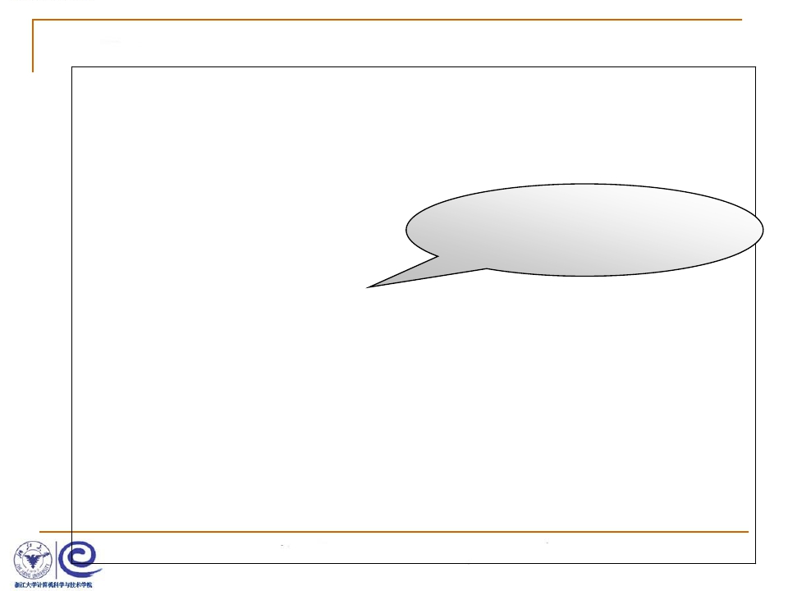
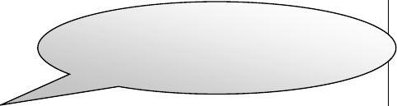
4. 删除操作实现
List Delete( int i, List PtrL )
{ List p, s;
if ( i == 1 ) {
s = PtrL;
/* 若要删除的是表的第一个结点 */
/*s指向第1个结点*/
if (PtrL!=NULL) PtrL = PtrL->Next;
/*从链表中删除*/
else return NULL;
free(s);
return PtrL;
}
p = FindKth( i-1, PtrL );
if ( p == NULL ) {
printf(“第%d个结点不存在”, i-1);
} else if ( p->Next == NULL ){
printf(“第%d个结点不存在”, i);
} else {
s = p->Next;
p->Next = s->Next;
free(s);
return PtrL;
}
/*数为 n /2，
平均查找次释放被删除结点 */
平均时间性能为 O(n)
/*查找第i-1个结点*/
return NULL;
return NULL;
/*s指向第i个结点*/
/*从链表中删除*/
/*释放被删除结点 */
}

Slide 22
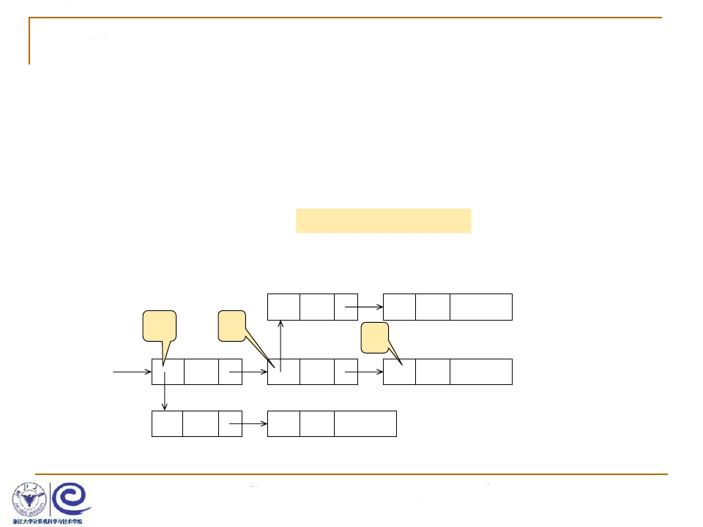
广义表
[例] 我们知道了一元多项式的表示，那么二元多项式又该如何表示？
比如，给定二元多项式： P(x, y) =9x12y2 +4x12 +15x8y3 −x8y+3x2
【分析】 可以将上述二元多项式看成关于x 的一元多项式
P(x, y) =(9y2 +4)x12 +(15y3 − y)x8 +3x2
ax12 + bx8 + cx2
所以，上述二元多项式可以用“复杂”链表表示为：
15 3
–1 1 NULL
a
b
c
P
12
2
8
0 NULL
3
2 NULL
9
4

Slide 23
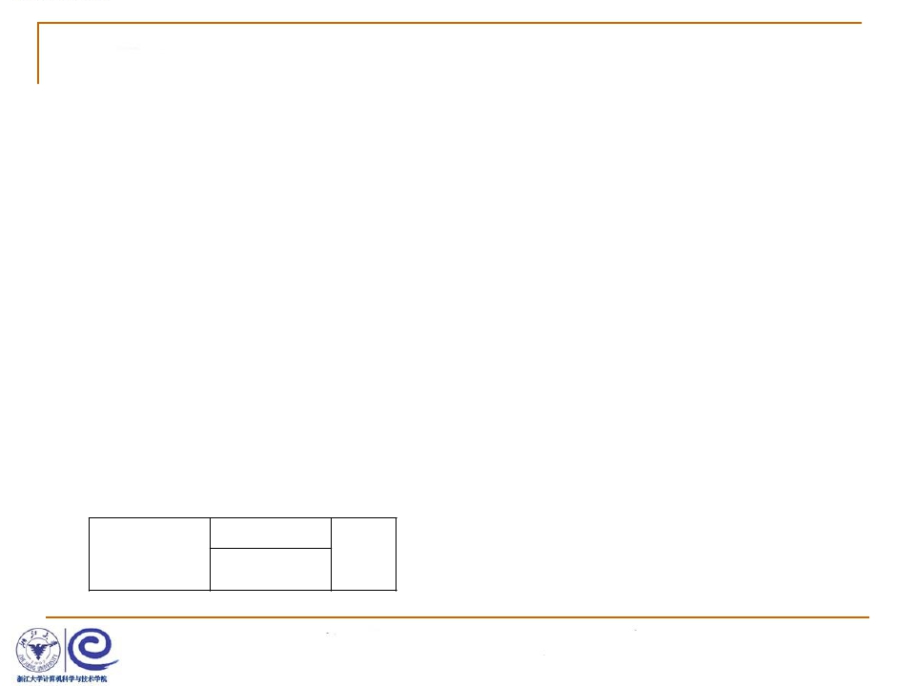
广义表(Generalized List)
➢ 广义表是线性表的推广
➢ 对于线性表而言， n个元素都是基本的单元素；
➢ 广义表中，这些元素不仅可以是单元素也可以是另一个广义表。
typedef struct GNode *GList;
struct GNode{
int Tag;
union {
/*标志域：0表示结点是单元素，1表示结点是广义表 */
/*子表指针域Sublist与单元素数据域Data复用，即共用存储空间*/
ElementType Data;
GList SubList;
} URegion;
GList Next;
/* 指向后继结点 */
};
Tag | Data | Next
 | SubList

Slide 24
多重链表
多重链表：链表中的节点可能同时隶属于多个链
➢ 多重链表中结点的指针域会有多个，如前面例子包含了Next和
SubList两个指针域；
➢ 但包含两个指针域的链表并不一定是多重链表，比如在双向链表
不是多重链表。
❐ 多重链表有广泛的用途：
基本上如树、图这样相对
复杂的数据结构都可以采
用多重链表方式实现存储。

Slide 25
[例] 矩阵可以用二维数组表示，但二维数组表示有两个缺陷：
➢ 一是数组的大小需要事先确定，
➢ 对于“稀疏矩阵 ”，将造成大量的存储空间浪费。
⎡18 0 0 2
27 0 0
0 0 0 −4
⎢23 −1 0 0
0 ⎤
0 ⎥
0 ⎥
12⎥ ⎦
⎡0 2 11 0 0 0⎤
⎢3 −4 −1 0 0 0⎥
B = ⎢0 0 0 9 13 0⎥
⎢0 −2 0 0 10 7⎥
⎢6 0 0 5 0 0⎥
A = ⎢ ⎢ 0
⎣
⎣ ⎦
【分析】 采用一种典型的多重链表——十字链表来存储稀疏矩阵
❐ 只存储矩阵非0元素项
结点的数据域：行坐标Row、列坐标Col、数值Value
❐ 每个结点通过两个指针域，把同行、同列串起来;
➢ 行指针(或称为向右指针)Right
➢ 列指针（或称为向下指针）Down

Slide 26
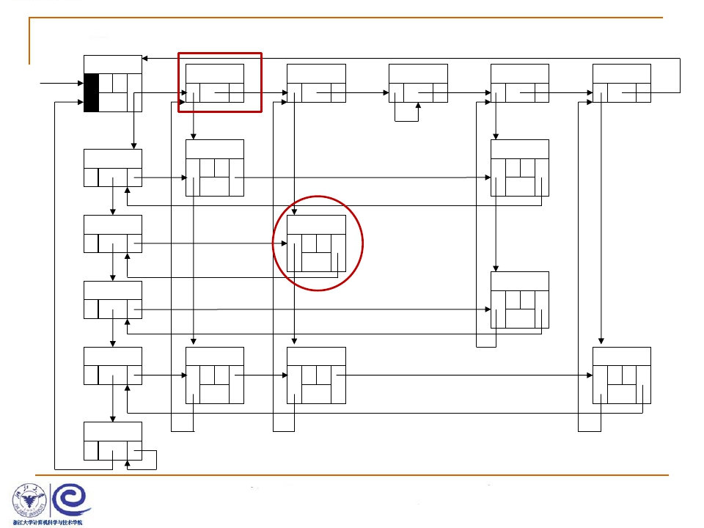
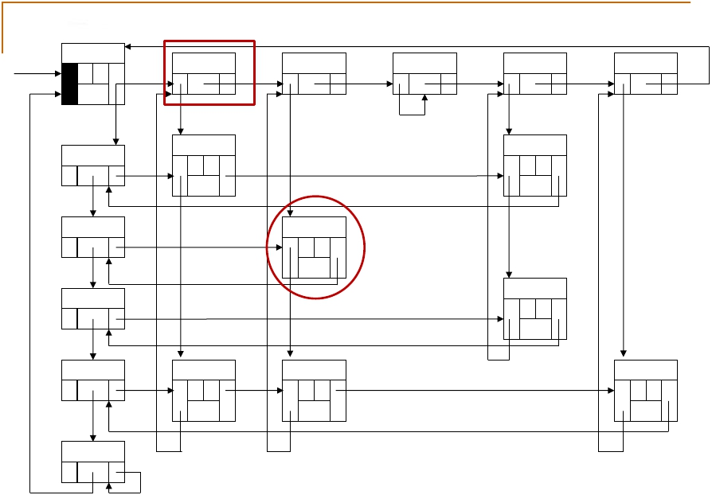
❖ 矩阵A的多重链表图
Term
 | 4 | 5
 | 7
Head
Head
Head
Head
Head
A
Head
Term
 | 0 | 0
 | 18
Term
 | 0 | 3
 | 2
Head
Term
 | 1 | 1
 | 27
Head
Term
 | 2 | 3
 | -4
Head
Term
 | 3 | 0
 | 23
Term
 | 3 | 1
 | -1
Term
 | 3 | 4
 | 12
Head

Slide 27
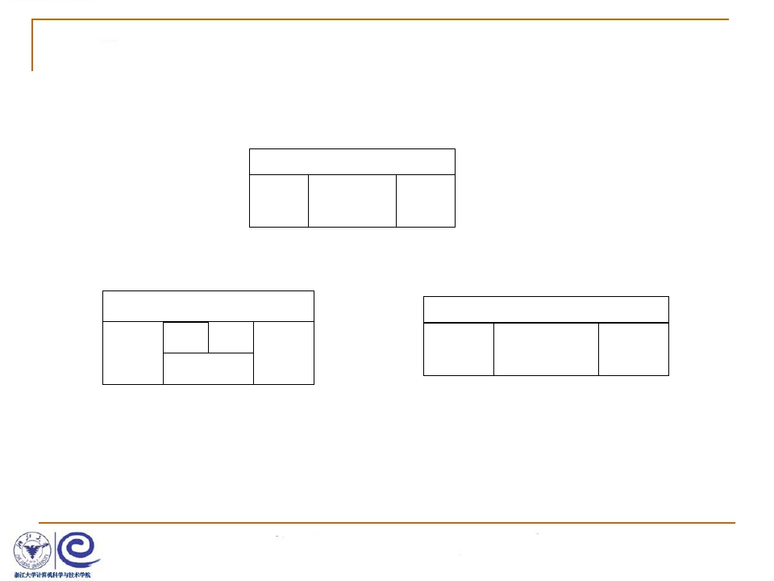
❐ 用一个标识域Tag来区分头结点和非0元素结点：
❐ 头节点的标识值为“Head”，矩阵非0元素结点的标识值为“Term”。
(a) 结点的总体结构
Tag
Down | URegion | Right
Term
Down | Row | Col | Right
 | Value
Head
Down | Next | Right
(c) 头结点
(b) 矩阵非0元素结点

